Slide 1
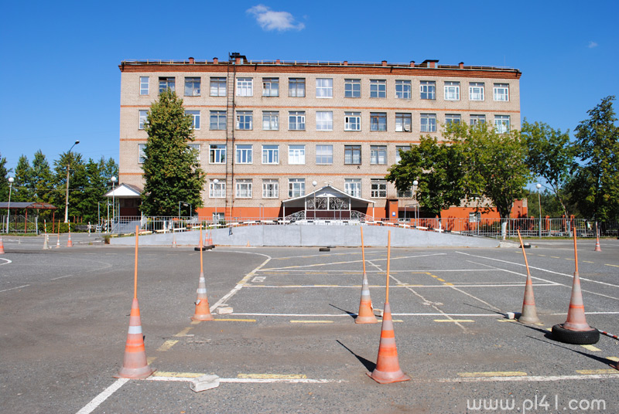
Государственное бюджетное образовательное учреждение среднего профессионального образования Московской области «Ликино-Дулевский индустриальный техникум»
Стандарт обеспечения деятельности ГБОУ СПО МО «ЛиДИТ»

Slide 2
Государственное бюджетное образовательное учреждение среднего профессионального образования Московской области «Ликино-Дулевский индустриальный техникум»
Логотип ГБОУ СПО МО «ЛиДИТ»

Slide 3
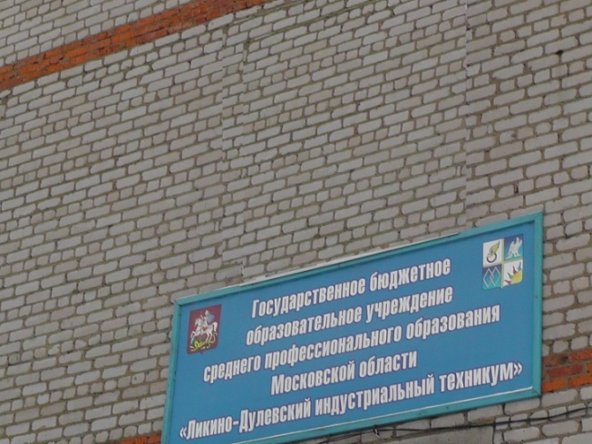
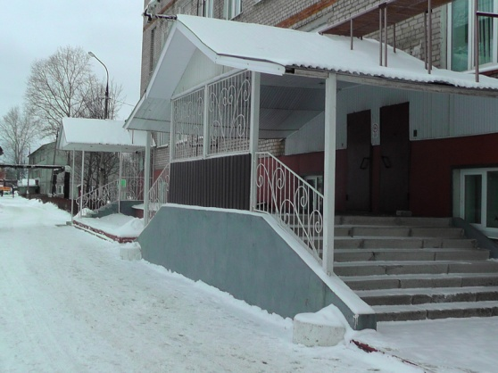
Государственное бюджетное образовательное учреждение среднего профессионального образования Московской области «Ликино-Дулевский индустриальный техникум»
Стандарт обеспечения деятельности ГБОУ СПО МО «ЛиДИТ»
Критерии оценки внешнего пространства здания и территории
Внешний вид здания (стены, кровля, окна, фасад).
Наличие баннеров.
Эстетическое
оформление фасадной части здания.

Slide 4
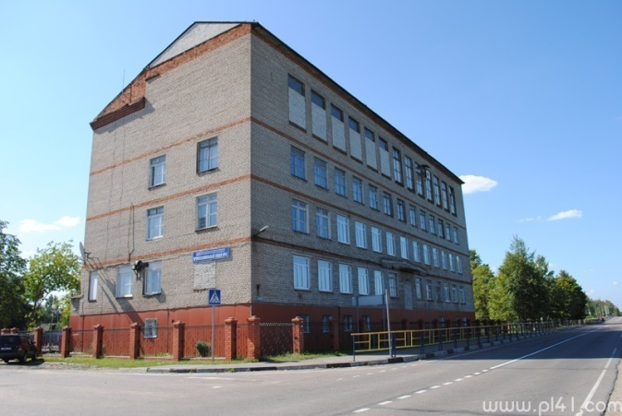
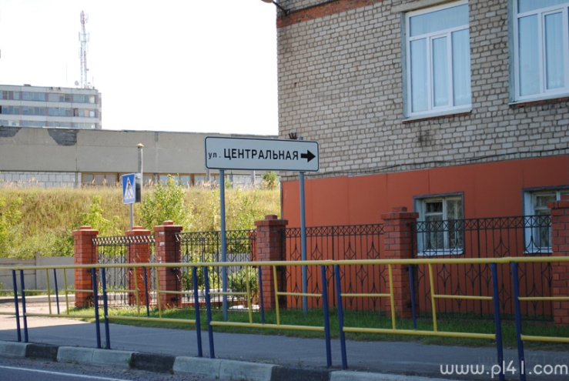
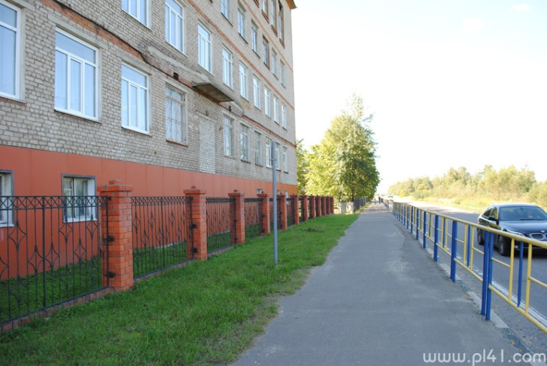
Государственное бюджетное образовательное учреждение среднего профессионального образования Московской области «Ликино-Дулевский индустриальный техникум»
Стандарт обеспечения деятельности ГБОУ СПО МО «ЛиДИТ»
Критерии оценки внешнего пространства здания и территории
Ограждение территории по периметру

Slide 5
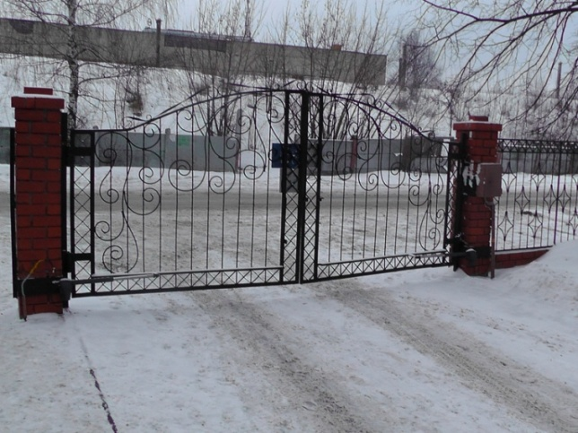
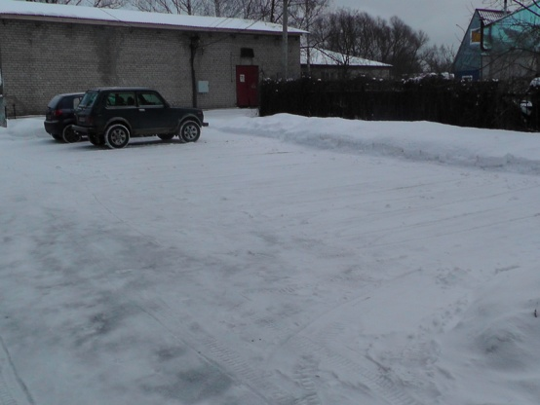
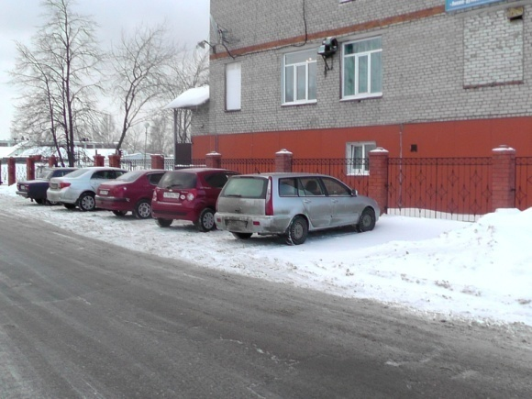
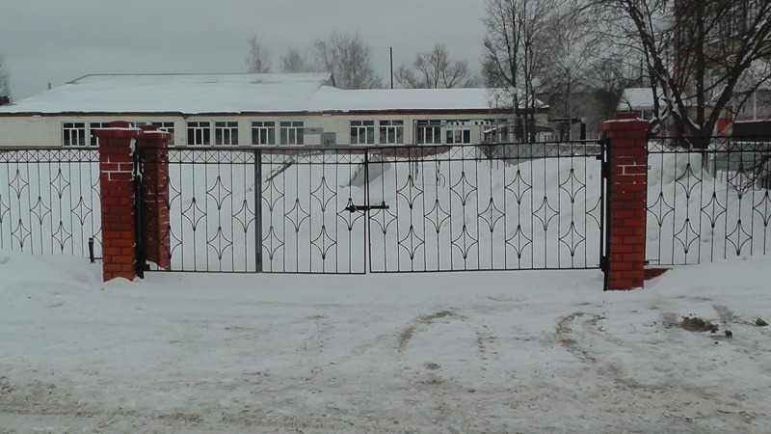
Государственное бюджетное образовательное учреждение среднего профессионального образования Московской области «Ликино-Дулевский индустриальный техникум»
Стандарт обеспечения деятельности ГБОУ СПО МО «ЛиДИТ»
Критерии оценки внешнего пространства здания и территории
Подъездные пути для спецтранспорта, места парковки, обустроенные въезды и выходы на территорию.

Slide 6
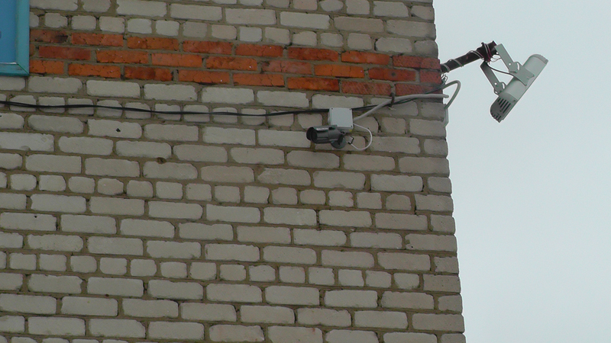
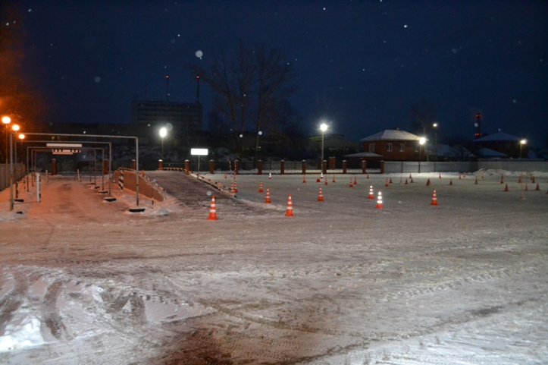
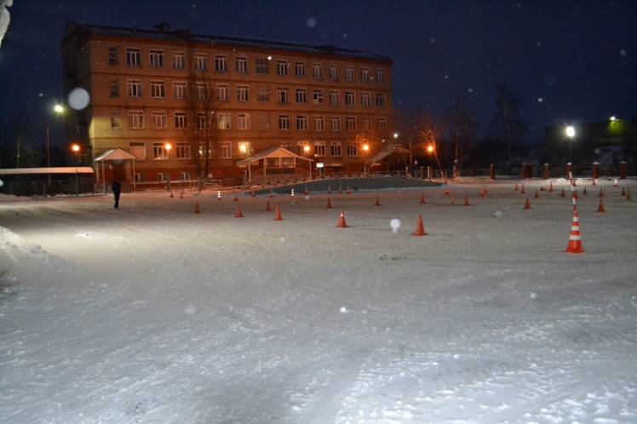
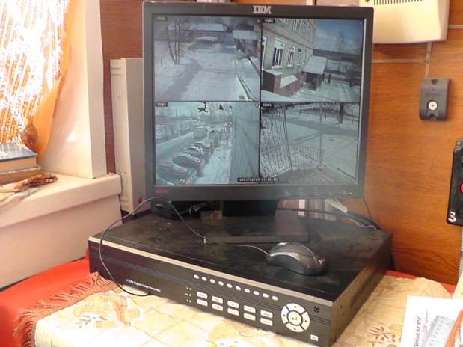
Государственное бюджетное образовательное учреждение среднего профессионального образования Московской области «Ликино-Дулевский индустриальный техникум»
Стандарт обеспечения деятельности ГБОУ СПО МО «ЛиДИТ»
Критерии оценки внешнего пространства здания и территории
Освещение территории
Система наружного охранного видеонаблюдения

Slide 7
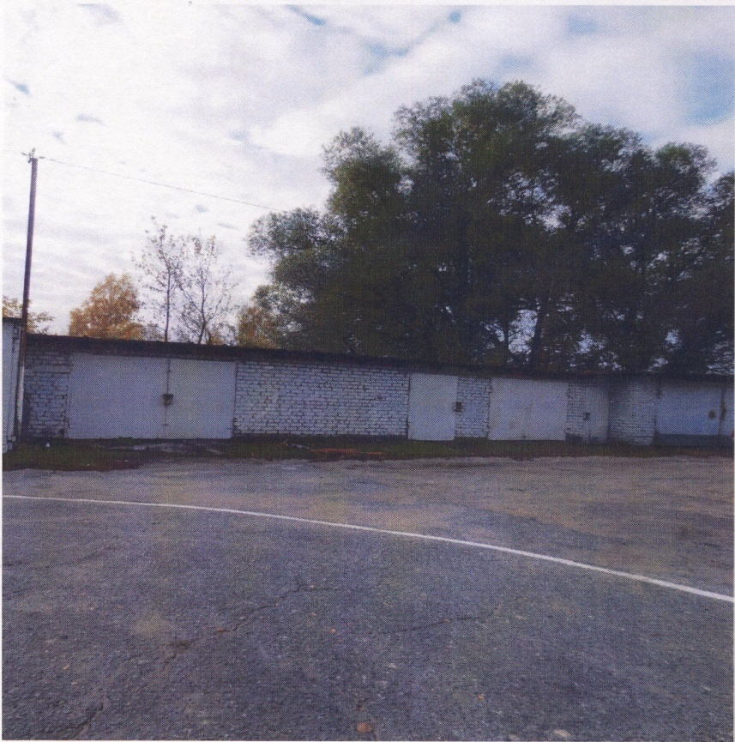
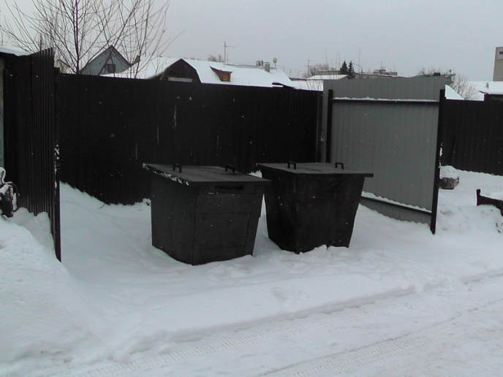
Государственное бюджетное образовательное учреждение среднего профессионального образования Московской области «Ликино-Дулевский индустриальный техникум»
Стандарт обеспечения деятельности ГБОУ СПО МО «ЛиДИТ»
Критерии оценки внешнего пространства здания и территории
Хозяйственная зона
хозяйственный блок
мусоросборники (контейнеры)
гараж

Slide 8
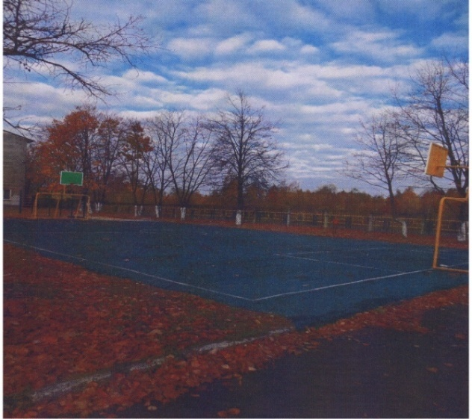
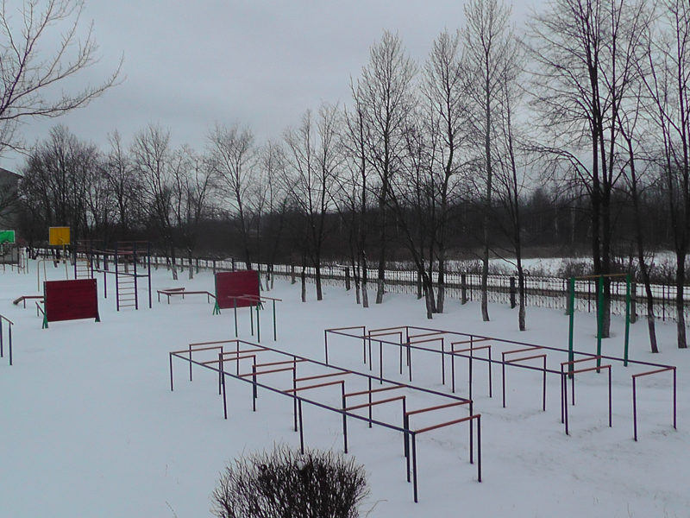
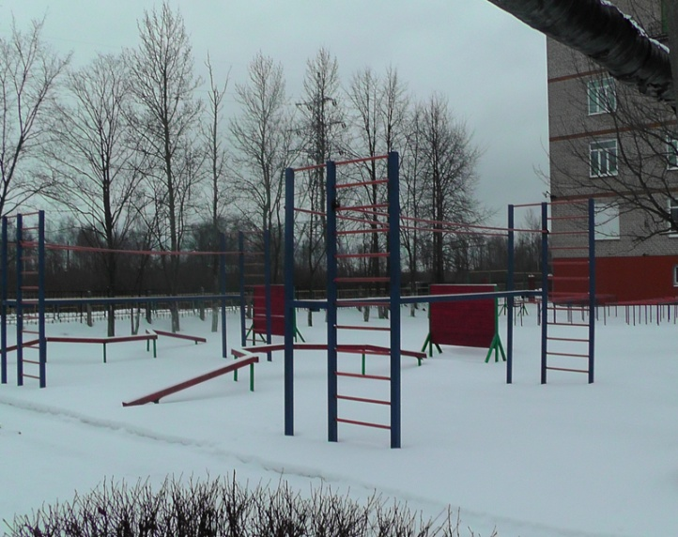
Государственное бюджетное образовательное учреждение среднего профессионального образования Московской области «Ликино-Дулевский индустриальный техникум»
Стандарт обеспечения деятельности ГБОУ СПО МО «ЛиДИТ»
Критерии оценки внешнего пространства здания и территории
Физкультурно-спортивная зона техникума

Slide 9
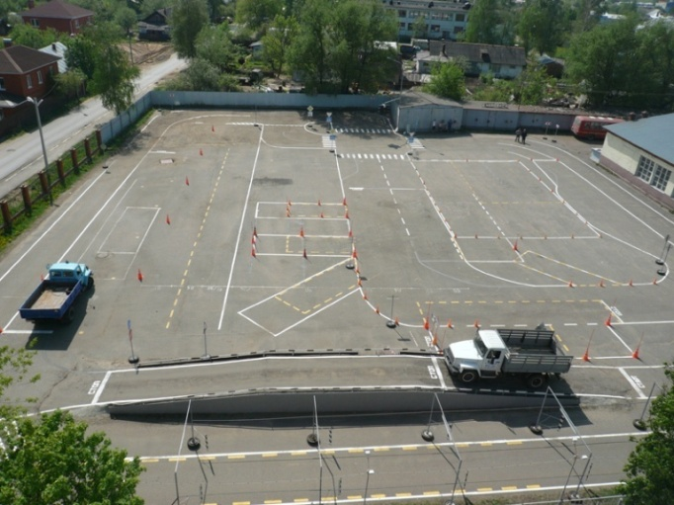
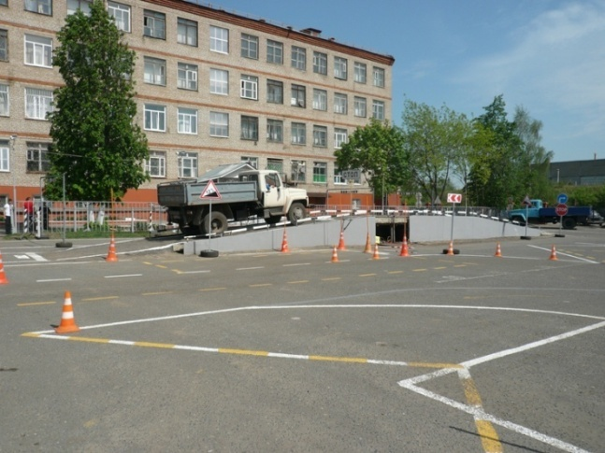
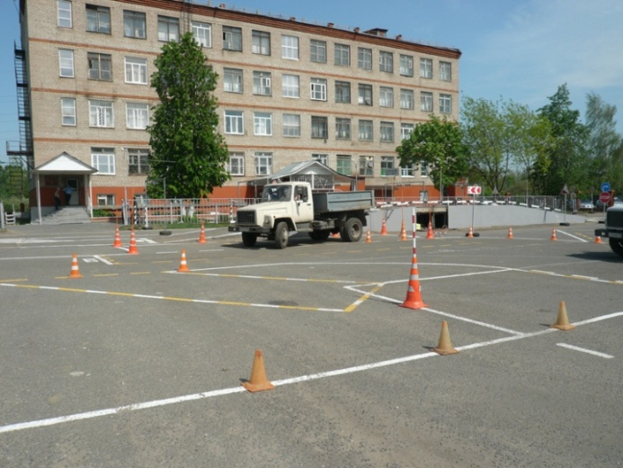
Государственное бюджетное образовательное учреждение среднего профессионального образования Московской области «Ликино-Дулевский индустриальный техникум»
Стандарт обеспечения деятельности ГБОУ СПО МО «ЛиДИТ»
Критерии оценки внешнего пространства здания и территории
Закрытая площадка для обучения вождению автомобиля

Slide 10
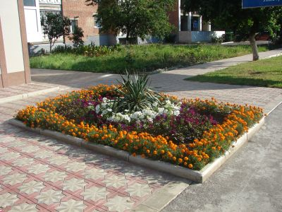
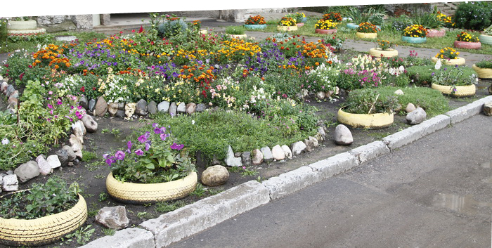
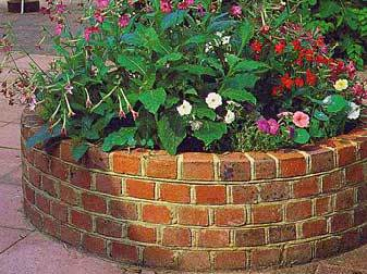
Государственное бюджетное образовательное учреждение среднего профессионального образования Московской области «Ликино-Дулевский индустриальный техникум»
Стандарт обеспечения деятельности ГБОУ СПО МО «ЛиДИТ»
Критерии оценки внешнего пространства здания и территории
Участок для цветников и кустарников

Slide 11
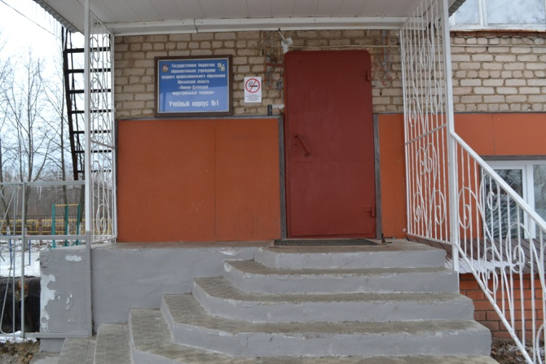
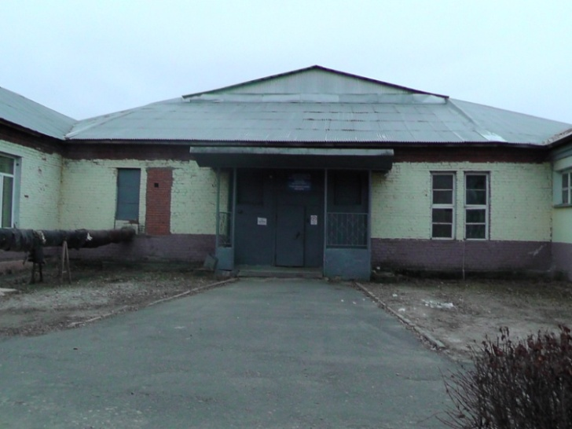
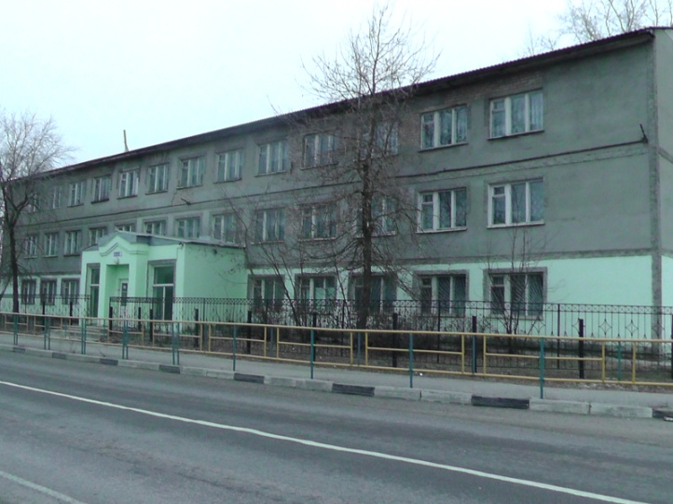
Государственное бюджетное образовательное учреждение среднего профессионального образования Московской области «Ликино-Дулевский индустриальный техникум»
Стандарт обеспечения деятельности ГБОУ СПО МО «ЛиДИТ»
Критерии оценки внешнего пространства здания и территории
Вход в здание

Slide 12
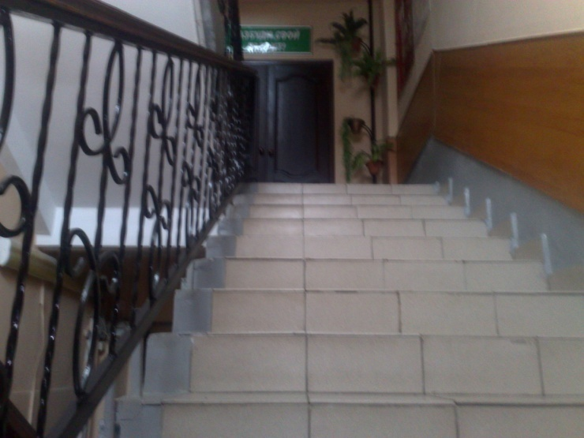
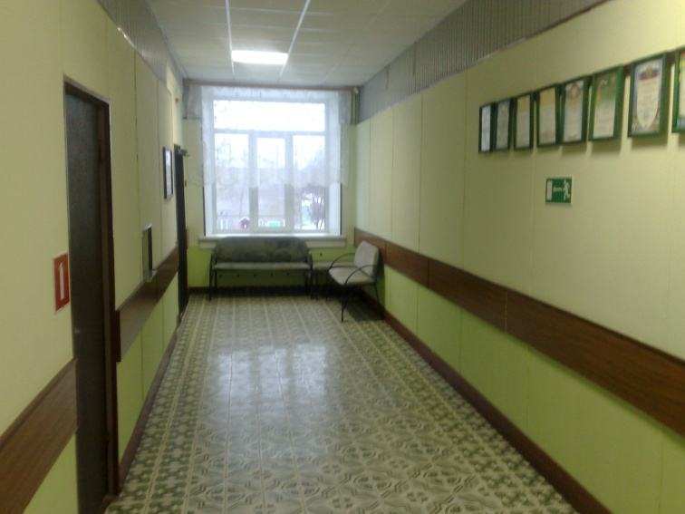
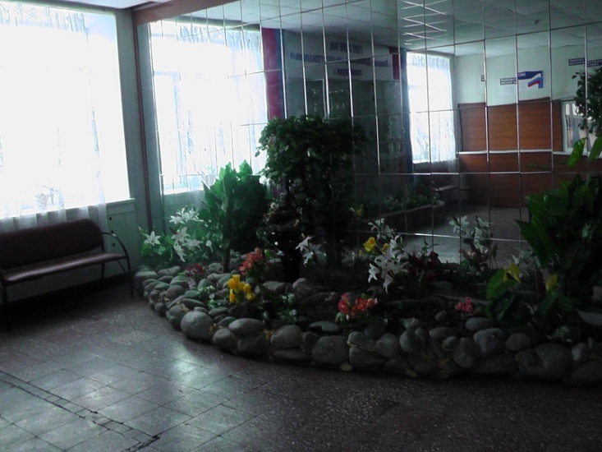
Государственное бюджетное образовательное учреждение среднего профессионального образования Московской области «Ликино-Дулевский индустриальный техникум»
Стандарт обеспечения деятельности ГБОУ СПО МО «ЛиДИТ»
Критерии оценки внутреннего пространства здания и помещений
Единый стиль
Лаконичный дизайн
Мебель для отдыха.

Slide 13
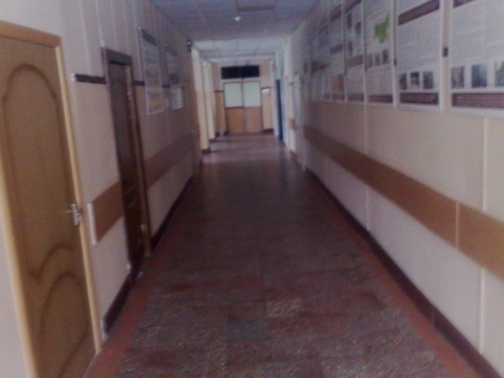
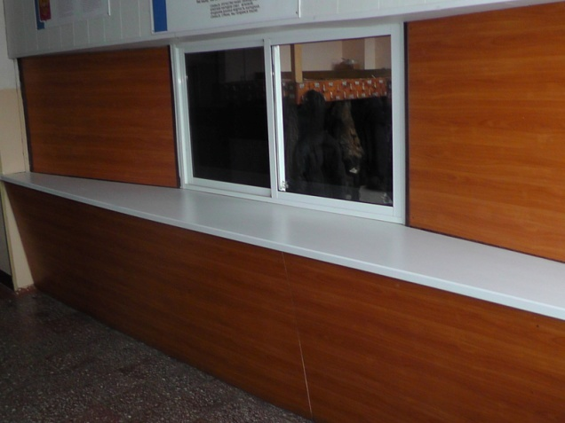
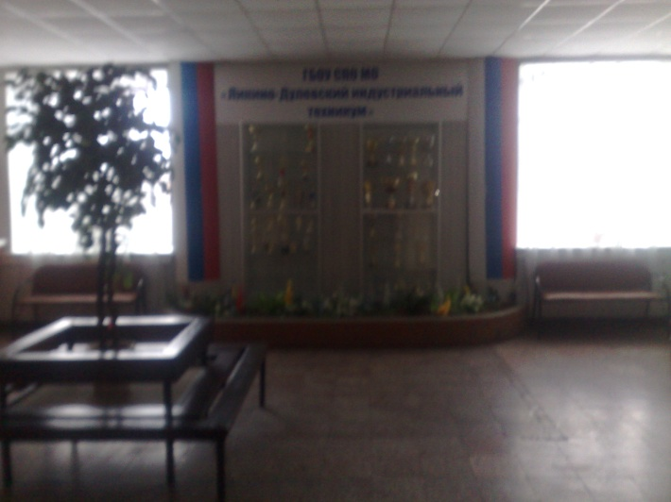
Государственное бюджетное образовательное учреждение среднего профессионального образования Московской области «Ликино-Дулевский индустриальный техникум»
Стандарт обеспечения деятельности ГБОУ СПО МО «ЛиДИТ»
Критерии оценки внутреннего пространства здания и помещений
Тамбур
Вестибюль
Гардеробная зона.

Slide 14
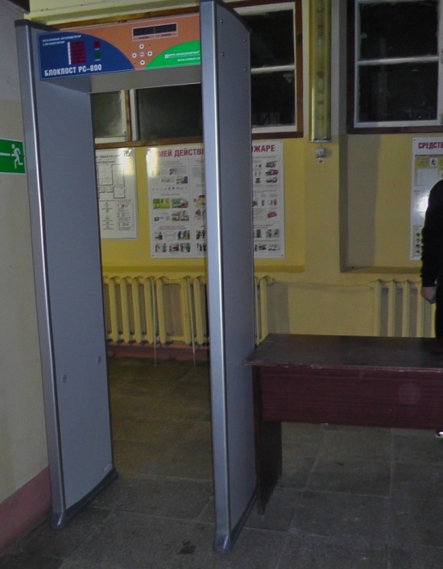
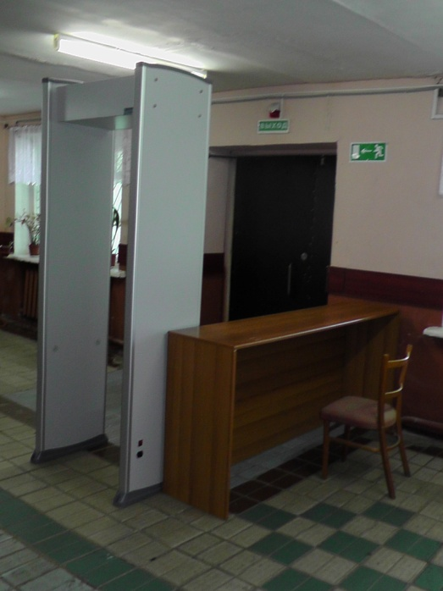
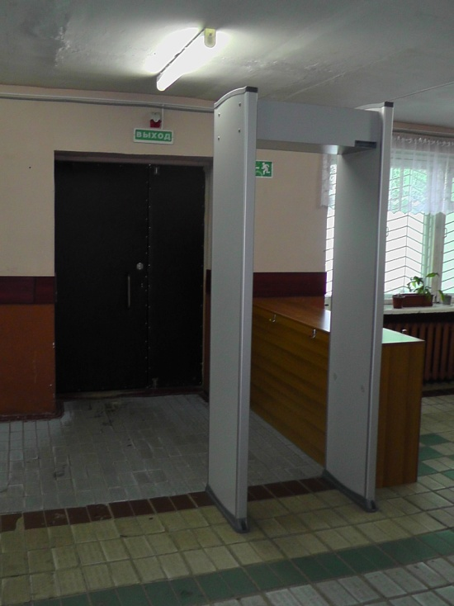
Государственное бюджетное образовательное учреждение среднего профессионального образования Московской области «Ликино-Дулевский индустриальный техникум»
Стандарт обеспечения деятельности ГБОУ СПО МО «ЛиДИТ»
Критерии оценки внутреннего пространства здания и помещений
Система контроля управления доступом здания.

Slide 15
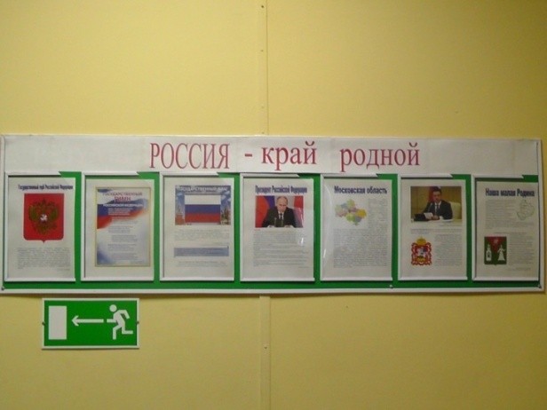
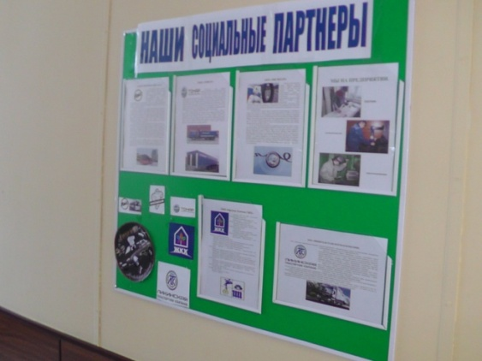
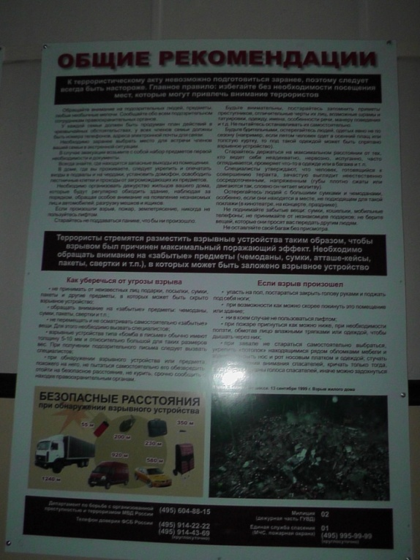
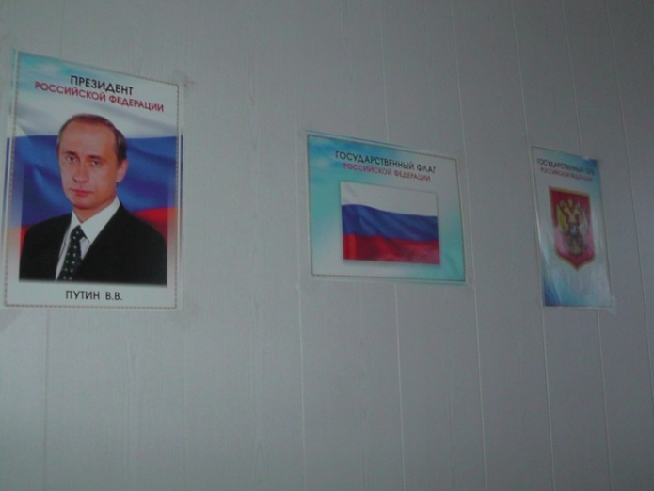
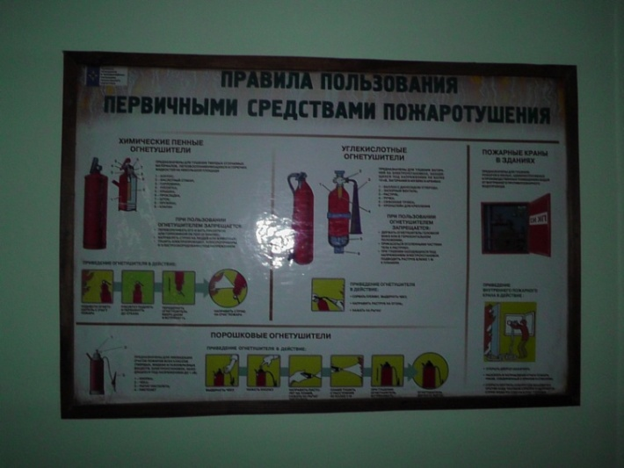
Государственное бюджетное образовательное учреждение среднего профессионального образования Московской области «Ликино-Дулевский индустриальный техникум»
Стандарт обеспечения деятельности ГБОУ СПО МО «ЛиДИТ»
Критерии оценки внутреннего пространства здания и помещений
Государственная символика, взаимодействие с работодателями, комплексная безопасность

Slide 16
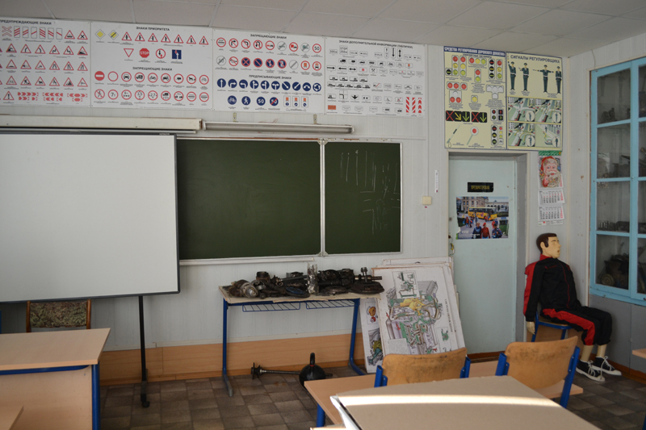
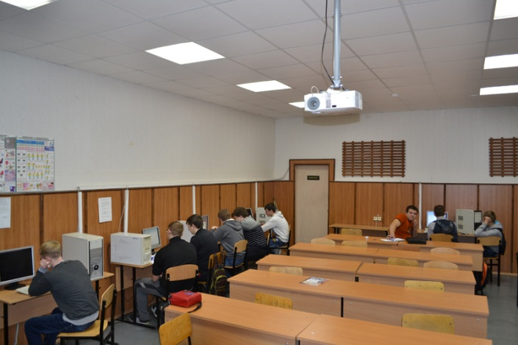
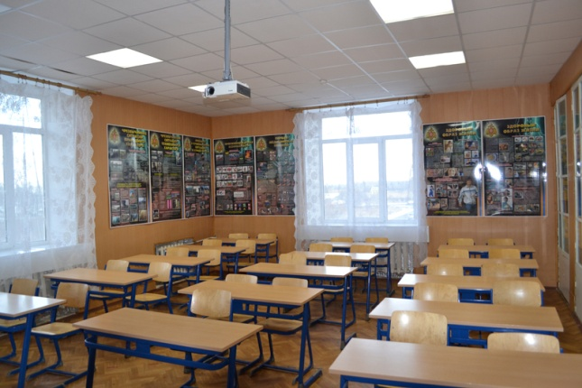
Государственное бюджетное образовательное учреждение среднего профессионального образования Московской области «Ликино-Дулевский индустриальный техникум»
Стандарт обеспечения деятельности ГБОУ СПО МО «ЛиДИТ»
Критерии оценки внутреннего пространства здания и помещений
Кабинеты
Лаборатории

Slide 17
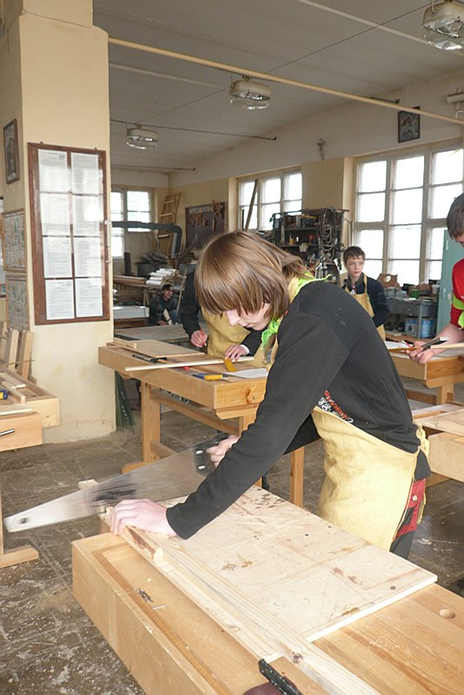
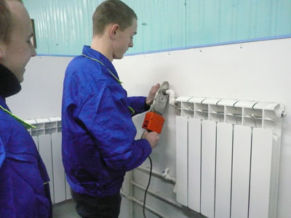
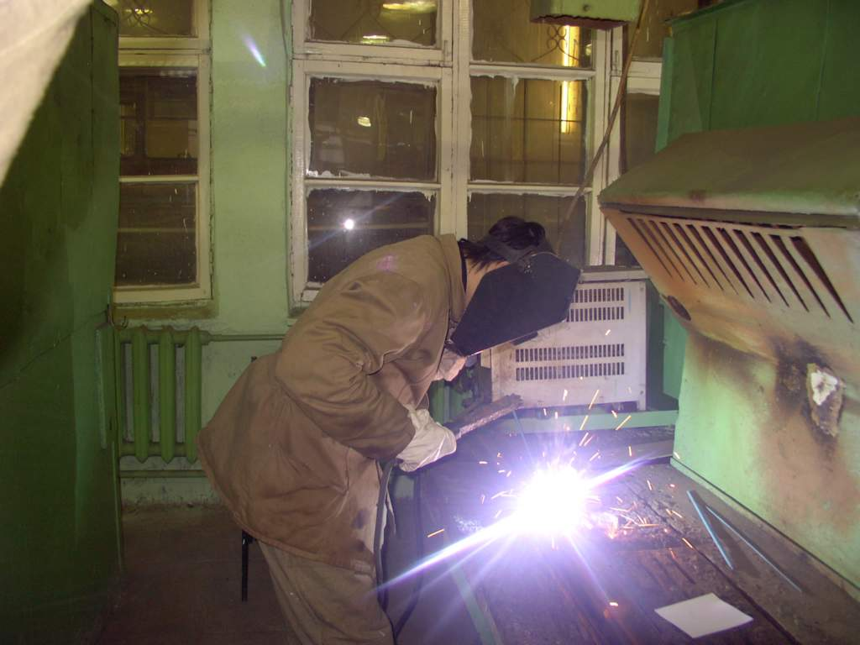
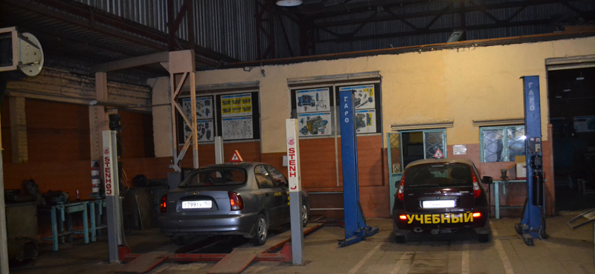
Государственное бюджетное образовательное учреждение среднего профессионального образования Московской области «Ликино-Дулевский индустриальный техникум»
Стандарт обеспечения деятельности ГБОУ СПО МО «ЛиДИТ»
Критерии оценки внутреннего пространства здания и помещений
Мастерские

Slide 18
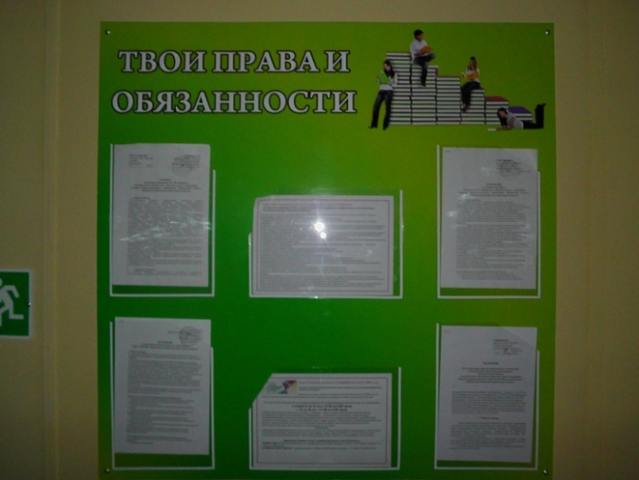
Государственное бюджетное образовательное учреждение среднего профессионального образования Московской области «Ликино-Дулевский индустриальный техникум»
Стандарт обеспечения деятельности ГБОУ СПО МО «ЛиДИТ»
Критерии оценки внутреннего пространства здания и помещений
Информационные стенды в едином стиле.

Slide 19
Государственное бюджетное образовательное учреждение среднего профессионального образования Московской области «Ликино-Дулевский индустриальный техникум»
Стандарт обеспечения деятельности ГБОУ СПО МО «ЛиДИТ»
Критерии оценки внутреннего пространства здания и помещений
Учебное производственное оборудование, переданное работодателями.

Slide 20
Государственное бюджетное образовательное учреждение среднего профессионального образования Московской области «Ликино-Дулевский индустриальный техникум»
Стандарт обеспечения деятельности ГБОУ СПО МО «ЛиДИТ»
Критерии оценки внутреннего пространства здания и помещений
Библиотека
читальный зал
интернет доступ.

Slide 21
Государственное бюджетное образовательное учреждение среднего профессионального образования Московской области «Ликино-Дулевский индустриальный техникум»
Стандарт обеспечения деятельности ГБОУ СПО МО «ЛиДИТ»
Критерии оценки внутреннего пространства здания и помещений
Спортивный зал
тренажерный зал

Slide 22
Государственное бюджетное образовательное учреждение среднего профессионального образования Московской области «Ликино-Дулевский индустриальный техникум»
Стандарт обеспечения деятельности ГБОУ СПО МО «ЛиДИТ»
Критерии оценки внутреннего пространства здания и помещений
Состояние методического кабинета, преподавательской и зоны отдыха

Slide 23
Государственное бюджетное образовательное учреждение среднего профессионального образования Московской области «Ликино-Дулевский индустриальный техникум»
Стандарт обеспечения деятельности ГБОУ СПО МО «ЛиДИТ»
Критерии оценки внутреннего пространства здания и помещений
Актовый зал
сцена
мультимедийное оборудование

Slide 24
Государственное бюджетное образовательное учреждение среднего профессионального образования Московской области «Ликино-Дулевский индустриальный техникум»
Стандарт обеспечения деятельности ГБОУ СПО МО «ЛиДИТ»
Критерии оценки внутреннего пространства здания и помещений
Кухонный блок
обеденный зал
раздача

Slide 25
Государственное бюджетное образовательное учреждение среднего профессионального образования Московской области «Ликино-Дулевский индустриальный техникум»
Стандарт обеспечения деятельности ГБОУ СПО МО «ЛиДИТ»
Критерии оценки внутреннего пространства здания и помещений
Кабинет врача
процедурный кабинет

Slide 26
Государственное бюджетное образовательное учреждение среднего профессионального образования Московской области «Ликино-Дулевский индустриальный техникум»
Стандарт обеспечения деятельности ГБОУ СПО МО «ЛиДИТ»
Критерии оценки внутреннего пространства здания и помещений
Сайт
Баннеры
обратная связь.

